Slide 1
Полідісциплінарний підхід у реабілітації дітей з вродженою патологією ЩЛД

Slide 2
Вроджені ущелини верхньої губи і піднебіння (ВРГН) ставляться до поширених пороків і становлять до 1/3 всіх каліцтв людини. За даними Всесвітньої організації охорони здоров'я, народжуваність дітей з ВРГН у світі в середньому становить 1,5 на 1000 живонароджених дітей.

Slide 3
Уроджена патологія має стабільну тенденцію до зростання.
Вроджену патологію, залежно від природи та часу виникнення, прийнято ділити на спадкову, що передається генетичним апаратом, та неспадкову, обумовлену впливом тератогенних факторів на різних стадіях розвитку зародка.
За даними американських фахівців, з урахуванням усіх форм аномалій (анатомічних, фізіологічних, психічних, біохімічних, функціональних) у сучасних дітей раннього шкільного віку вроджені каліцтва виявляються в 25% випадків. Іншими словами, кожна 4-та дитина народжується з відхиленнями у розвитку.

Slide 4
Е Т І О Л О Г І Я
3 критичних періоду ембріогенезу, у вре-
мя яких вплив зовнішніх неблаго-
приємних факторів найбільш небезпечно:
- перші 3 тижні
- З 3 по 16 тиждень.
- З 18 по 22 тиждень.

Slide 5
Каузальний генез каліцтв (за Ю.В.Гулькевич,
Г.І.Лазюк, К.Ю.Гулькевич)
ЕКЗОГЕННІ ПРИЧИНИ
Фізичні фактори
Механічні
Термічні
Радіаційні
Хімічні фактори
Гіпоксія
Неповноцінне харчування
Гормональна дискореляція
Тератогенні отрути
Біологічні фактори
Віруси
Бактерії та їх токсини
Найпростіші
Психічні фактори
Ендогенні причини
Спадковість
Біологічна неповно-
цінність статевих клітин
Вплив віку батьків

Slide 6
Усі діти з ущелинами обличчя та неба – інваліди
дитинства.
Основним завданням щелепно – лицьових хірургів, які працюють із дітьми з вродженими каліцтвами є не лише прооперувати дитину, а, найголовніше, допомогти стати їй повноцінним членом суспільства.
Лікування дітей з ущелинами обличчя та піднебіння обов'язково має бути комплексним і починатися відразу після народження дитини.

Slide 7
Основні спеціалісти:
1.Хірург-стоматолог
2.Ортодонт
3.Логопед
4.Оториноларинголог
5.Психоневролог
6.Педіатр
7.Медичний генетик
8.Методист з лікувальної фізкультури

Slide 8
РОЛЬ ПЕДІАТРА В НАДАННІ МЕДИЧНОЇ ДОПОМОГИ
ДІТЯМ З ВРОДЖЕНОЮ ПАТОЛОГІЄЮ ОСОБИ
У системі комплексної реабілітації дітей із вродженою патологією
особи лікар-педіатр відповідає за фізичне та психічне здоров'я дитини.
Виходячи з цього він організує всю лікувально-профілактичну роботу,
головними завданнями якої є: контроль за дотриманням санітарно-
епідеміологічного режиму, розрахунок та організація збалансованого пита-
ня, активна профілактика дитячих інфекцій.

Slide 9
Здорова доношена дитина потребує надходження 110 - 180 мг/кг
їжі на добу. Найкращим харчуванням є грудне молоко. У дітей з расще-
Ліною губи проблем з грудним вигодовуванням зазвичай не виникає.
Діти з ущелиною піднебіння вимагають особливої методики годування. Для них су-
існують 2 способи вигодовування; грудне та з пляшечки. Сосок матері
або соску пляшечки необхідно розташовувати в ротовій порожнині дитини таким
чином, щоб вони могли притискатися між мовою і збереженою
частиною неба. Для полегшення ссання грудей можна використовувати такі
прийоми: масування грудей до годування; докладання теплих компресо
на груди за 20 хвилин до годування; часте прикладання до грудей (кожні
2-3 години); пальцеве здавлювання ореоли (темна область навколо соска),
яке допомагає збільшити вистояння соска, полегшити його захоплення і утрима-
ня ротом дитини. Якщо після кількох спроб дитина не в змозі.
утримати сосок або за наявності великих дефектах піднебіння, доводиться сце-
живити молоко і годувати дитину з пляшечки.
сосок, які розм'якшують кип'ятінням.
ного годування, тоді переходять до спеціальних ортодонтичних соска.
Хороші результати дає годування спеціальними сосками для немовлят з расще-
лінією неба NUK MedicPro

Slide 10
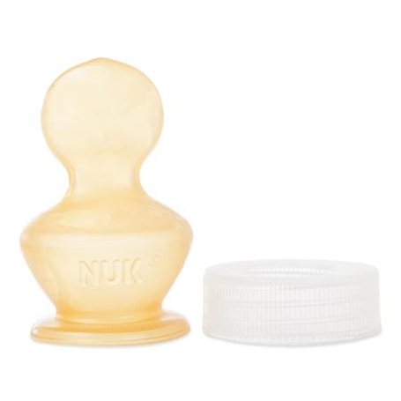
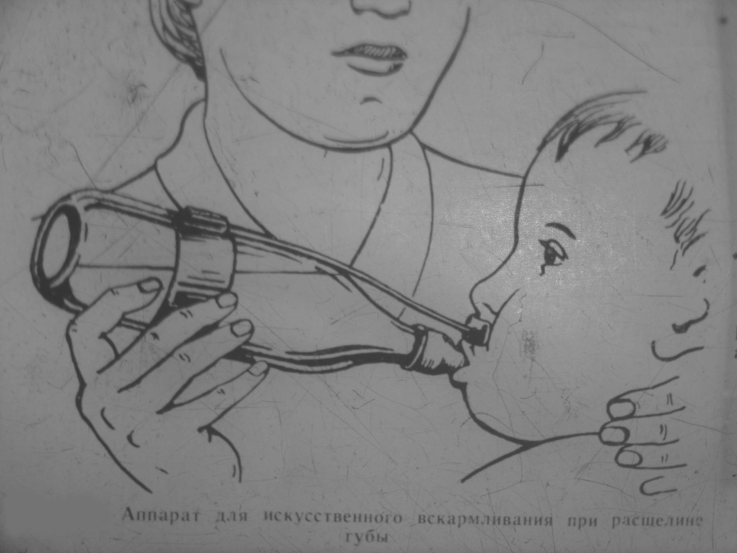
Рис.4 Соска NUC для штучного вигодовування при ущелині неба
Рис.3 Апарат для штучного вигодовування при ущелині губи

Slide 11
ПРИНЦИПИ ОРТОДОНТИЧНОЇ ТА ОРТОПЕДИЧНОЇ РЕАБІ-
ЛІТАЦІЇ ДІТЕЙ З ВІДРОДЖЕНИМИ РОЗЩИНАМИ ГУБИ, АЛЬВЕО-
ЛЯРНОГО ВІДРІСТКУ І НЕБА,
ПРОФІЛАКТИКА ПОРУШЕНЬ ФУНКЦІЙ ЗУБОЧОЛЬНОЇ СИСТЕМИ
Метою ортодонтичного лікування дітей з ущелинами верхньої губи та піднебіння є нормалізація оклюзії зубних рядів, усунення деформації та недорозвинення верхніх щелеп, первинної адентії верхніх фронтальних зубів, раціональне протезування, досягнення довготривалих результатів корекції прикусу.

Slide 12
У перше відвідування лікарем ортодонтом проводиться огляд та обстеження.
Новонародженому з дотримання правил асептики сліпочной ложкою знімається
відбиток з верхньої щелепи за допомогою еластичної маси. Для попередження
асфіксії необхідно викликати гучний плач малюка, під час якого ложка
з відбитковою масою вводиться в порожнину рота немовляті.
продовжуватися до моменту затвердіння відбиткової маси, потім відбиток виводиться
одним конгломератом.
Залежно від виду, форми та розмірів ущелини застосовуються як апа-
рати Мак-Нейла, так і преформовані апарати за методикою Симановської-
Кульовий.
Апарати Мак-Нейла застосовуються для розширення в області бічних фраг-
ментів верхніх щелеп при дефіциті місця для міжщелепної кістки
Форму верхньої щелепи виправляють у віці до трьох місяців платівкою
з гвинтом мулу пружиною Коффіна та позаротовими відростками. За допомогою
еластичної тяги позаротові відростки приєднують до головної шапочки.
Гвинт (гвинти) або пружину Коффіна розташовують з урахуванням напрямку пере-
міщення фрагментів (Ф.Я. Хорошілкіна, 1999). Метод простий, але робота
в порожнині рота новонародженого вимагає певних навичок.

Slide 13
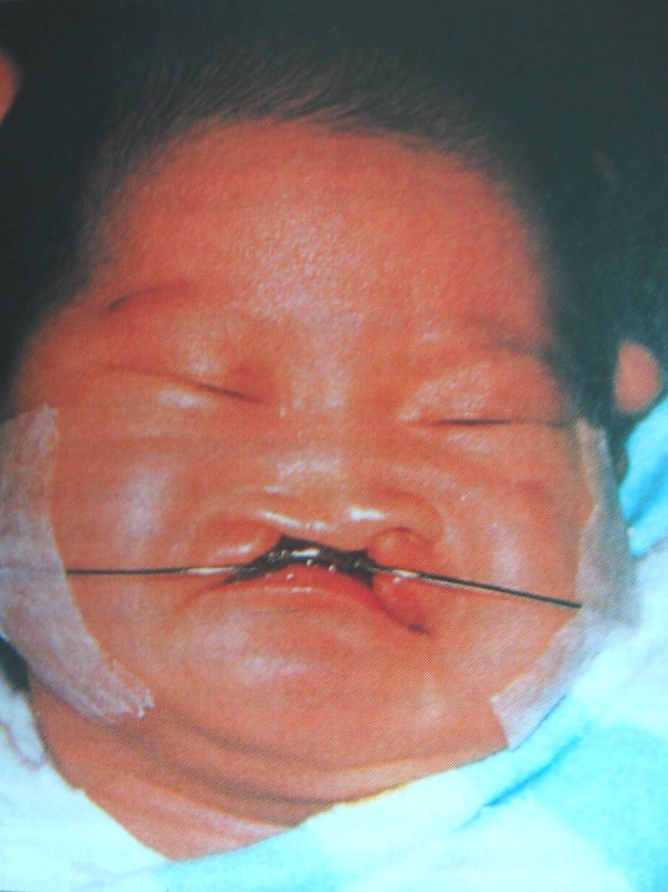
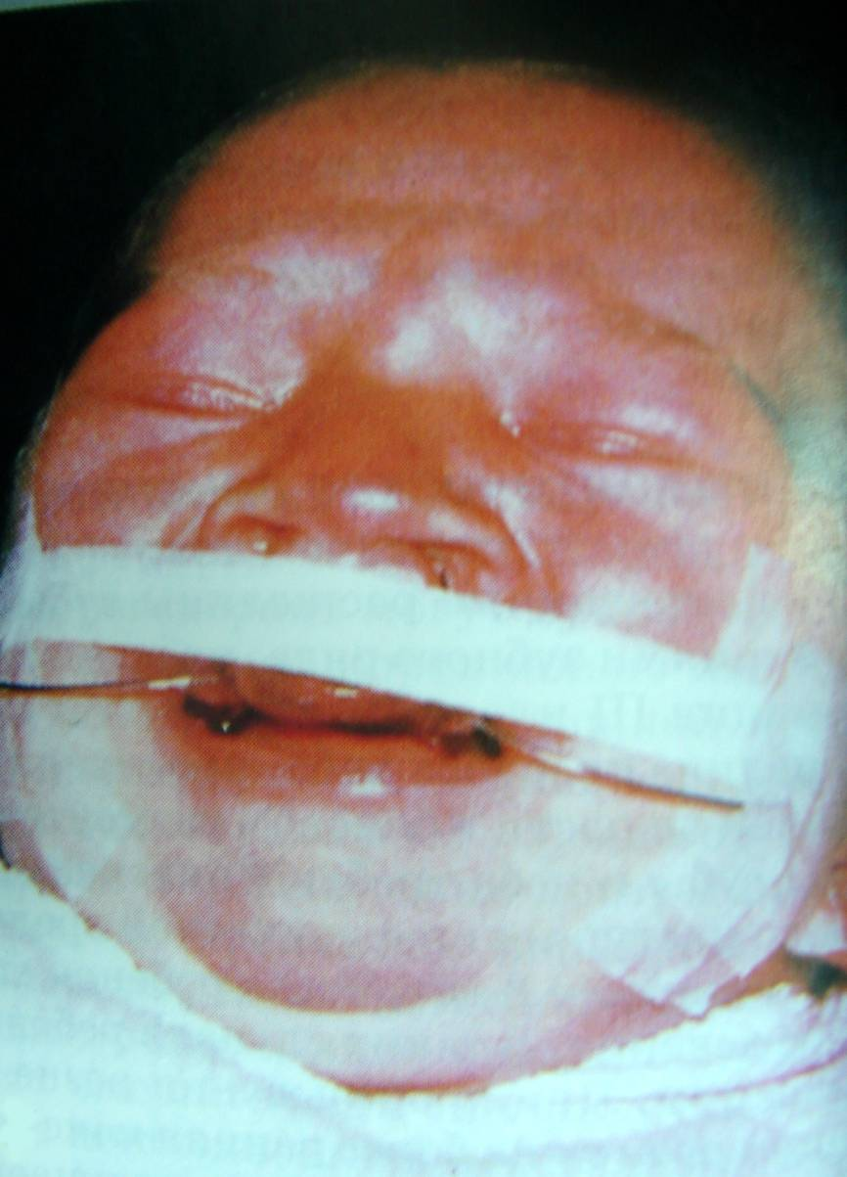
Рис.5 Установка ортодонтичної апаратури для звуження ущелини в ротовій порожнині новонародженого

Slide 14
Раннє ортодонтичне лікування впливає не тільки на формування
правильної альвеолярної дуги, а й на ширину ущелини. Воно сприяє зменшенню ущелини піднебіння в 1,5 – 2 рази, ущелина перетворюється на щілинний дефект, що знижує тяжкість уранопластики.
Зручні у роботі і вимагають зняття відбитка у новонародженого розроблені Т.В. Кульовий стандартні преформовані платівки.

Slide 15
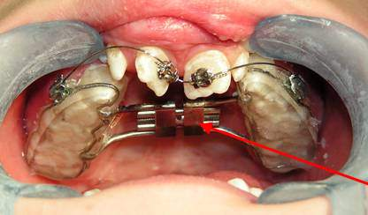
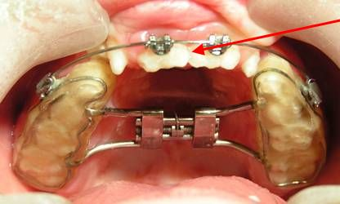
Рис.6 Ортодонтичне лікування з використанням незнімних ортодонтичних апаратів з метою:
розширення верхньої щелепи
Рис.7 вирівнювання зубного ряду («розворот» центральних різців)

Slide 16
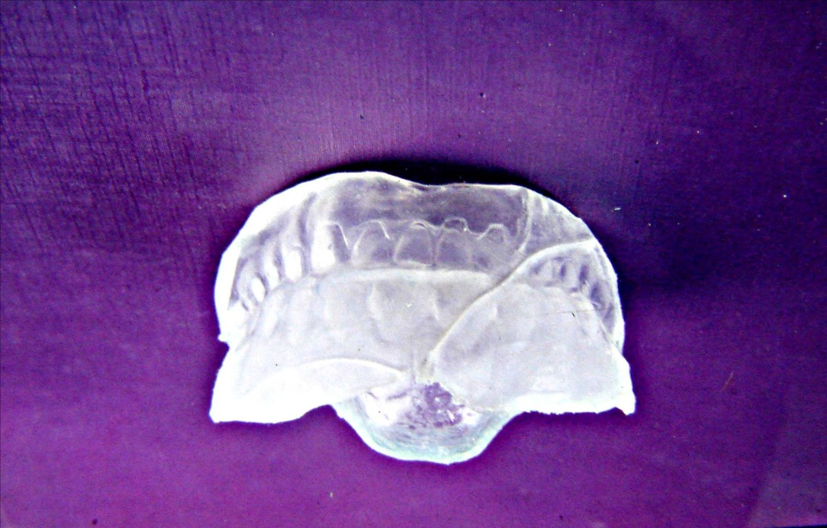
Безпосередньо перед уранопластикою робиться захисна пластинка, що покриває верхні зуби, тверде небо і поширюється на м'яке піднебіння. віск замінюється на пластмасу. операційному столі після закінчення уранопластики на склепіння твердого піднебіння поміщається перев'язувальний матеріал і одягається захисна пластинка.
Рис.8 Захисна піднебінна платівка

Slide 17
ЛОГОПЕДИЧНА ДОПОМОГА ДІТЯМ З
ВІДРОДЖЕНОЇ РОЗЛАДИНОЇ ГУБИ І НЕБА
Одним із найважливіших розділів комплексного лікування дітей з ущелинами обличчя та неба є логопедична допомога. Основні завдання Центру та логопедичної служби; виявлення дітей із вродженою патологією щелепно-лицьової області у перші дні після народження; -складання індивідуального плану лікування дитини залежно від форми та виду вродженої патології, загального стану та відсутності чи наявності супутніх вроджених вад розвитку.

Slide 18
Розлади мови у хворих з уродженими ущелинами піднебіння
У хворих з вродженими ущелинами піднебіння внаслідок відсутності перегородки між ротовою та носовою порожниною та укорочення м'якого піднебіння наступають розлади мови, що виражаються проявом у тій чи іншій мірі відкритої
гугнявості з неясною і неправильною вимовою звуків. Освіта
вибухових звуків-Б, П, Д, Т, неможливо внаслідок зсутності достатнього напо-
роз струму повітря.Інші вибухові та проточні звуки-Г,К,Р не вдаються,оскільки від-
Існує опора в небі для контакту з мовою. Деформація альвеолярного отро-
стка, неправильне розташування та дефекти зубів порушують утворення губо-
зубних (В, Ф) і зубозубних (З, З) звуків.
Перекручення артикуляції позначається на тому, що мова буває пасивним, мало-
рухливим, більшість рухів, необхідних для вимови звуків мови,
у ньому відсутні.
У хворих з ущелиною піднебіння мова супроводжується рядом компенсаторних рухів.
женій окремих ділянок м'язів обличчя: крил носа, носогубних складок, лобних
м'язів, що зморщують брови та ін. Цими рухами вони як би прагнуть задер-
натискати проходження струменя повітря.
Недостатність мовного апарату супроводжується запізненням розвитку
голосоосвітньої координаційної роботи в центральній нервовій системі
ме,тому діти з вродженою ущелиною піднебіння починають говорити на 1 – 2 роки пізніше.

Slide 19
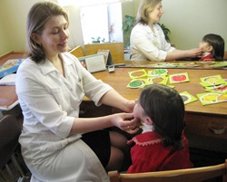
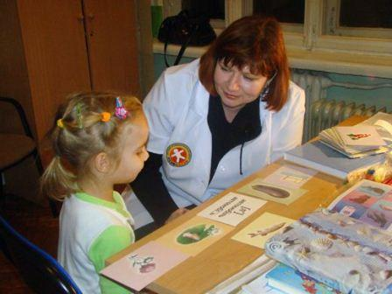
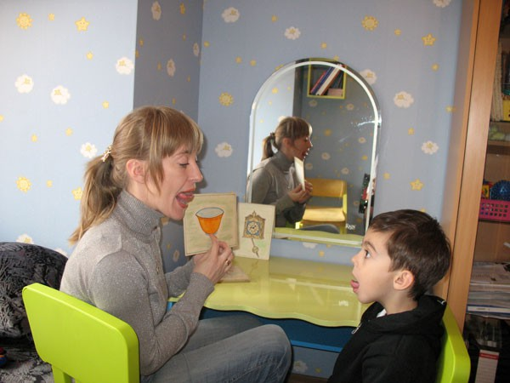
Рис.9 Етапи роботи лікарів – логопедів
з дітьми з ущелинами неба

Slide 20
ОТОЛАРИНГОЛОГІЧНА ДОПОМОГА
Внаслідок виражених анатомо-функціональних порушень у дитини
з ущелиною піднебіння швидко розвиваються хронічні запальні про-
цеси ЛОР-органів. Постійне закидання слини та їжі в порожнину носа,
слизова оболонка якої не пристосована до цього, призводить до швидкого
розвитку хронічного запального процесу слизової порожнини носа
Широке повідомлення порожнини носа та порожнини рота призводить до формування
змішаного носоротового типу дихання та вільного попадання повітря
у верхні дихальні шляхи. Це привертає до розвитку частих застуд-
запальних захворювань верхніх дихальних шляхів. Часті воспа-
лікові процеси верхніх дихальних шляхів призводять до гіперплазії
лімфоїднон тканини лімфоепітеліального глоткового кільця з швидким форми-
ванням вогнищ хронічного запалення в піднебінних (хронічні тонзилі-
ти) та глотковій (аденоїди) мигдалинах. Поєднання вродженої неповно-
цінності м'язів, що напружують піднебінну фіранку та крилоглоткову частину
верхнього констриктора глотки сприяють розладу слухової функції
труби, внаслідок чого запальний процес з носоглотки швидко пере-
ходить у слухову трубу з розвитком у подальшому запальних процес-
сов середнього вуха (хронічні середні отити) та зниження слуху.

Slide 21
Після встановлення дитини на диспансерний облік, вона підлягає огляду
не рідше 4 разів на рік. Групи ризику формуються за такими захворюваннями:
хронічні тонзиліти та аденоїдити;
хронічні синусити;
хронічні отити;
порушення слуху будь-якої етіології.

Slide 22
Перед операцією уранопластики проводилась обов'язкова санація
ЛОР-органів. Нам здається доцільною обов'язкова аденотомія.
За рахунок ущелини піднебіння прекрасний підхід до глоткової мигдалики дозволяє
повністю видалити лімфоїдну тканину, що розрослася, і коагулювати слизис-
ту навколо рани для виключення можливості рецидиву. Обов'язковим є
ється проведення протирецидивного курсу консервативної терапії хроні-
ного тонзиліту з включенням парових та аерозольних інгаляцій та
змащуванням носоглотки. При частих рецидивах хронічного тонзиліту,
не піддаються консервативному лікуванню, рекомендована тонзилектомія.
На момент проведення коригувальних пластичних операцій на обличчі
проводиться хірургічна корекція носової перегородки, спрямована
відновлення носового дихання.

Slide 23
МЕДИКО-ГЕНЕТИЧНЕ КОНСУЛЬТУВАННЯ
Вивчення питань етіології, патогенезу та профілактики вроджених
ущелин губи та неба відноситься до одного з найважливіших напрямків
стоматології та клінічної генетики через значну поширеність
ності цих вад розвитку. Медико-генетичне консультування
є одним із видів спеціалізованої допомоги населенню,
спрямованої, головним чином, на попередження появи дітей
із спадковою патологією.
Успішне медико-генетичне консультування обумовлене ретельно-
ністю та повнотою збору генеалогічної інформації та точністю поставлено-
ного діагнозу. Збір родоводу повинен бути виконаний з великою увагою
ням, включати інформацію мінімум про три покоління.
має виявлення кровної спорідненості між подружжям, вивчення стану
здоров'я близнюків (якщо вони є в сім'ї), а також відомості про мертво-
денних, викиднях, народження дітей з уродженою патологією різних
органів та систем в інших поколіннях.

Slide 24
Медико-генетичне консультування проводиться у 3 етапи.
На першому етапі проводиться диференціальна діагностика з вико-
ванням спеціальних генетичних методів дослідження: клініко-
діагностичного, генеалогічного, дерматогліфічного, цитогенети-
ного, біохімічного, а також різних параклінічних методів.
На другому етапі , після встановлення діагнозу та типу спадкової
передачі, проводиться визначення прогнозу потомства.
На третьому етапі проводиться власне медико-генетичне.
консультування з метою роз'яснення ступеня ризику народження
хворих дітей у пробанда чи членів його сім'ї та надання рекомендацій.

Slide 25
ХІРУРГІЧНЕ ЛІКУВАННЯ
ВРОДЖЕНИХ РОЗМІН ГУБИ ТА НЕБА

Slide 26
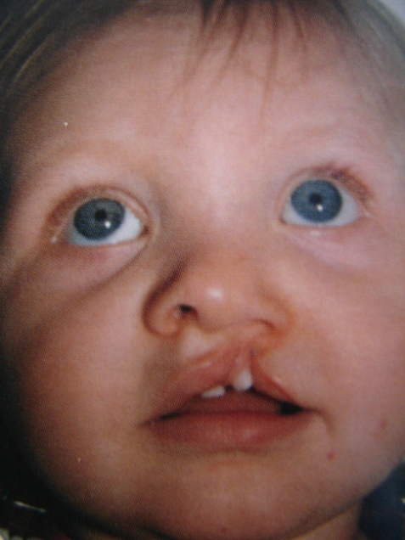
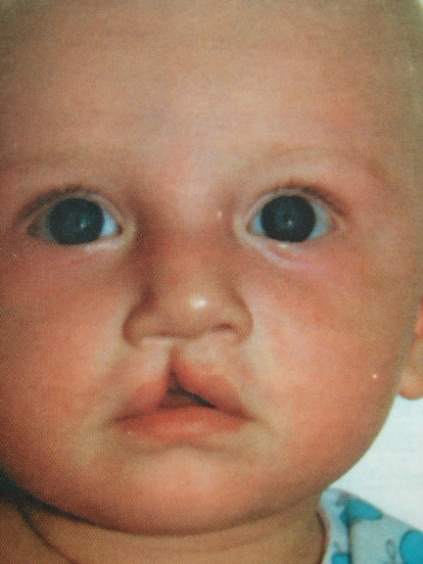
Клініка уроджених ущелин верхньої губи
Основні анатомічні
кі порушення:
1. Розщеплення верхньої
губи
2.Скорочення серединного
фрагмента губи
3.Деформація шкірно-хря-
щового відділу носа
Рис.10 Різні види
неповних ущелин губи

Slide 27
Вікові показання до пластики верхньої губи
Рання пластика верхньої губи проводиться у пологових будинках або дитячих щелепно-лицьових відділеннях на 2-4 день або після 11-14 дня життя дитини. Протипоказаннями до ранньої пластики є асфіксія або травма при пологах, супутні вроджені вади розвитку, післяпологові запальні процеси у матері. Результати ранньої пластики значно гірші, ніж при проведенні її в пізнішому віці. В даний час оптимальним зро-
кому для хейлопластики (пластики верхньої губи) вважається вік 6 -8 місяців.
У нашому відділенні при неповних ущелинах верхньої губи проводиться хейлопластика по Обухової, при повних по Мілларду.

Slide 28
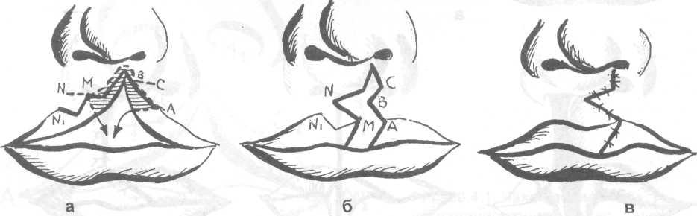
Мал. 11 Хейлопластика за методом Л.М. Обуховий (а, б, в - етапи операції).
Метод Л. М.Обухової (1957). Застосовується при неповних незрощення верхньої губи (рис. ). На зовнішньому фрагменті губи викроюють клапоть ABC і вшивають в рану трикутної форми (MN), яка утворюється після проведення додаткового розрізу на внутрішньому фрагменті. Довжина основи трикутного клаптя (відстань АС) дорівнює величині укорочення губи (відстань NN,) або різниці ліній, що йдуть паралельно вгору від вищих точок виступів прикордонних ліній облямівки по бічним валикам фільтруму. Червона облямівка розкривається сходоподібно або під кутом 45° вниз від нижнього кута трикутного клаптя. Заштриховану частину шкіри у дівчаток можна повернути вниз і створити слизову оболонку губи, а у хлопчиків її необхідно висікти, щоб уникнути росту волосся на внутрішній поверхні губи.

Slide 29
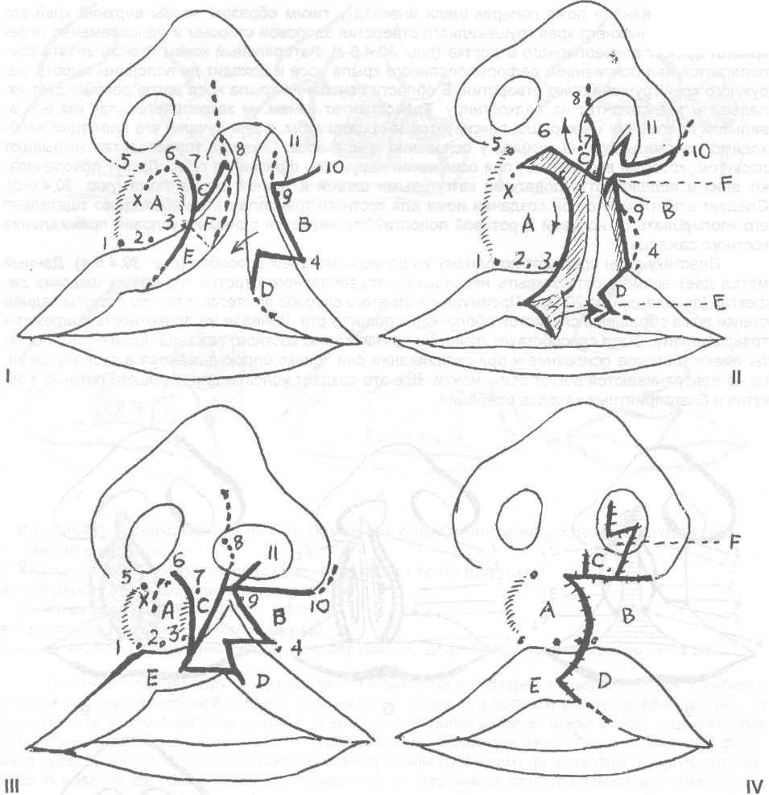
Рис.12.Операція хейлопластики за Міллардом

Slide 30
Опис схеми операції за Міллардом
I - розмітка майбутніх розрізів при повній лівосторонній ущелині верхньої губи і піднебіння: 1, 2, 3, 4-обмежувальні точки на шкірно-слизовій лінії верхньої губи; 5, 6, 7, 8, 9, 10, 11 -пізнавальні точки в носогубному жолобку та на дні носа; А - медіальний клапоть, що включає вкорочену половину фільтруму та цибулі Купідона; Латеральний клапоть, призначений для вшивання в дефект тканини під основою перегородки носа після ротації клаптя А вниз і мобілізація клаптя С вгору. Лоскут може бути збільшений за рахунок шкіри присінка носа і продовження горизонтального розрізу 9-10 навколо основи крила; С - клапоть шкіри, призначений для одностороннього подовження шкірної частини перегородки та для часткової пластики дна присінка носа; при широких ущелинах клапоть С може бути подовжений за рахунок ділянки червоної облямівки F на медіальному фрагменті губи; D-клапоть Міро, призначений для вшивання в освіжаючий розріз на медіальному фрагменті червоної облямівки; Е-клапоть, викроєний з червоної облямівки медіального фрагмента губи, призначений для потовщення червоної облямівки по нижньому краю латерального її фрагмента. X - умовна точка, до якої потрібно продовжити дугоподібний розріз для достатнього зведення підтягнутого догори фільтруму.

Slide 31
II - розмітка майбутніх розрізів при неповній і частковій лівосторонній ущелині верхньої губи.
III - положення мобілізованих клаптів верхньої губи та носа перед ушиванням рани. Стрілки позначають напрямок переміщення клаптів: пунктир на шкірі бокового фрагмента губи вказує ділянку смужки шкіри, що резецируется, у разі необхідності збільшення висоти клаптя В.
IV - розташування післяопераційних рубців і клаптів верхньої губи та носа після ушивання рани.

Slide 32
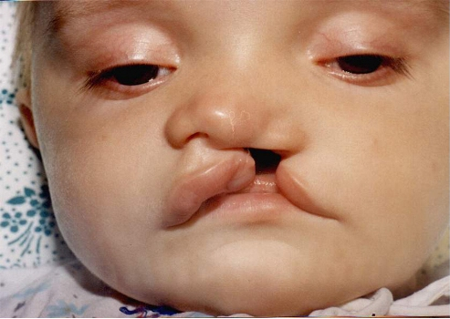
Розщелина верхньої губи (до операції).

Slide 33
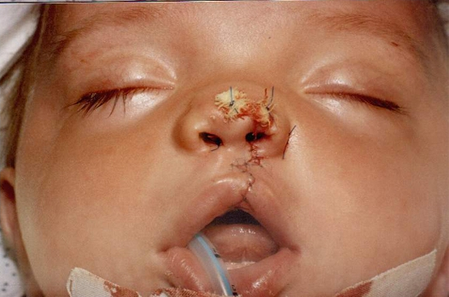
Рис.14.Расщелина верхньої губи (після операції)

Slide 34
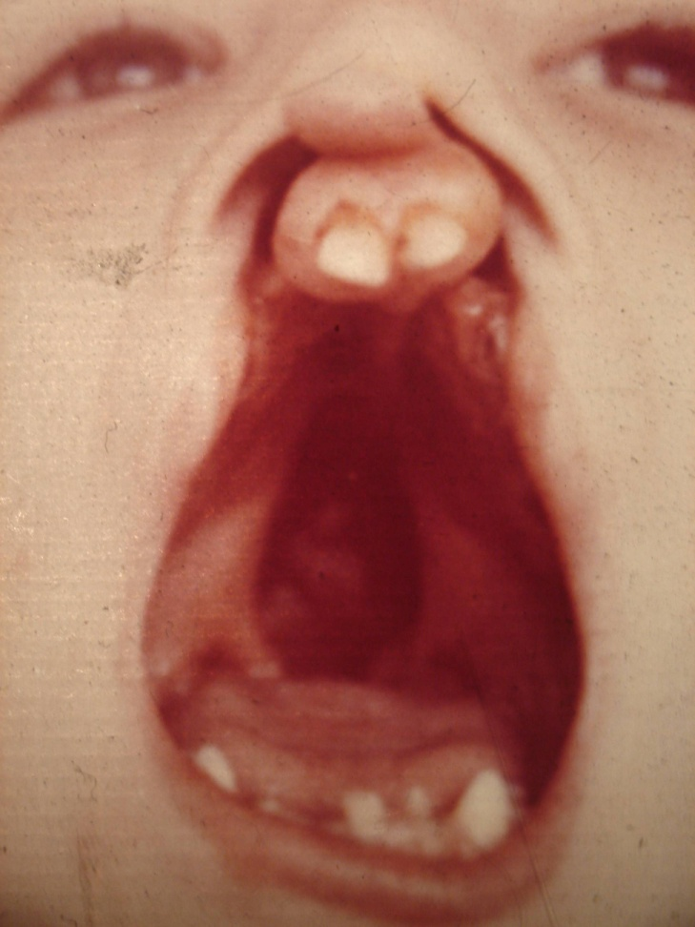
Клініка вроджених ущелин
Основні анатомічні
кі порушення:
1.Розщелина неба
2.Укорочене м'яке
небо
3. Розширений відділ
ковтки.
Рис.15 Вроджені повні ущелини неба,
альвеолярного відростка та верхньої губи

Slide 35
Усунення вродженої ущелини піднебіння має такі мети:
1.Закрити ущелину піднебіння;
2.Подовжити м'яке небо;
3.Звузити розширений відділ глотки.
Операцію при вроджених ущелинах піднебіння проводять у різному віці.
З розвитком анестезіології та організацією диспансерного обслуговування
таких дітей вік, у якому оперують ущелину неба, дедалі більше
«молодіє». У деяких клініках проводять пластику м'якого піднебіння.
віком до 1 року або 1 рік.

Slide 36
Враховуючи, що в нашій клініці операції проводяться під фторотановим наркозом, ми віддаємо перевагу одномоментному закриттю ущелини м'якого і твердого піднебіння у віці 5-6 років. закінчено у дошкільному віці. Індивідуально вікові показання до операції визначає лікар щелепно – лицьовий хірург разом із лікарем-педіатром.
Головним є вид ущелини та здатність організму дитини витримати об'ємне хірургічне втручання.

Slide 37
Радикальна уранопластика за А.А. Лімбергу
По краях ущелини січуть смужку слизової оболонки піднебіння шириною 3-4 мм до переднього краю дефекту. Освіження країв ущелини вигідніше здійснювати не висіченням слизової оболонки, а розсіченням тканин лінійним розрізом по всьому краю дефекту. Від рівня дистального краю останнього зуба (першого чи другого моляра) виробляють розрізи праворуч і зліва на внутрішній поверхні альвеолярного відростка верхньої щелепи, відступивши на 2—3 мм від ясенного краю (рис. 93). Передній кінець цих розрізів доводять до лунки ікла, бічного різця або до серединної лінії в залежності від способу утворення переднього клаптя. Розрізи, що освіжають краї ущелини, з'єднують поперечним розрізом, що проходить на кілька міліметрів допереду від початку ущелини. Передні клапті викроюють залежно від форми дефекту. Прямим широким распатором відшаровують слизово-окістяні клапті з боку бічних розрізів і краю ущелини до заднього краю кістки і великого піднебінного отвору. Вузьким долотом виробляють резекцію задньовнутрішнього краю великого піднебінного отвору тієї і іншої сторони, перетворюючи його на півкільце для звільнення судинно-нервового пучка. Це дозволяє клапті твердого піднебіння разом із судинно-нервовим пучком змістити дозаду і досередини. Для звуження ротової частини глотки (мезофарингоконстрикція) продовжують розріз на твердому небі, проводячи його вертикально донизу на внутрішню поверхню альвеолярного відростка нижньої щелепи у останнього зуба. Клітковину навкологлоточного простору тупо розшаровують - у рані стає видно передньовнутрішній край медіального крилоподібного м'яза. Бокову стінку глотки зміщують усередину з обох боків.

Slide 38
З метою зменшення натягу м'язів м'якого піднебіння виробляють інтерламінарну остеотомію. Для цього кінець вузького прямого долота або остеотома встановлюють безпосередньо назовні від великого піднебінного отвору, а ручку долота - над малими корінними зубами протилежного боку і, слабко вдаряючи молотком, роблять вістрям долота насікання в кортикальній пластинці внутрішньої поверхні альвеолярного відростка. Потім, упираючись кінцем долота в кістку, відводять ручку всередину і встановлюють її над центральними різцями. Промацують через м'які тканини гачок крилоподібного відростка і направляють долото назовні від нього через крилоподібну вирізку в напрямку крилоподібної ямки. Далі замість долота в утворену кісткову щілину вводять широкий прямий распатор і важільними рухами або тиском всередину надламують внутрішню пластинку крилоподібного відростка праворуч і ліворуч. Цим зменшують натяг м'язів, що починаються від внутрішньої платівки крилоподібного відростка (mm. tensor veli palatini, constrictor pharyngeus superior). Тонким кетгутом пошарово накладають шви на м'яке піднебіння. Краї клаптів твердого піднебіння зближують вузловими або П-подібними кетгутовими швами. В область крилоподібної вирізки в навкологлотковий простір вводять тампони з йодоформом. Всю поверхню піднебіння закривають йодоформною марлею і захисною пластинкою з пластмаси, що швидко твердіє, або целулоїду. Платівку залишають до повної епітелізації рани. Вона утримується на зубах, які міцно охоплює. У тих випадках, коли ущелина в передній частині широка, то при зміщенні піднебіння назад передній його відділ закривають за допомогою клаптя шкіри на ніжці.

Slide 39
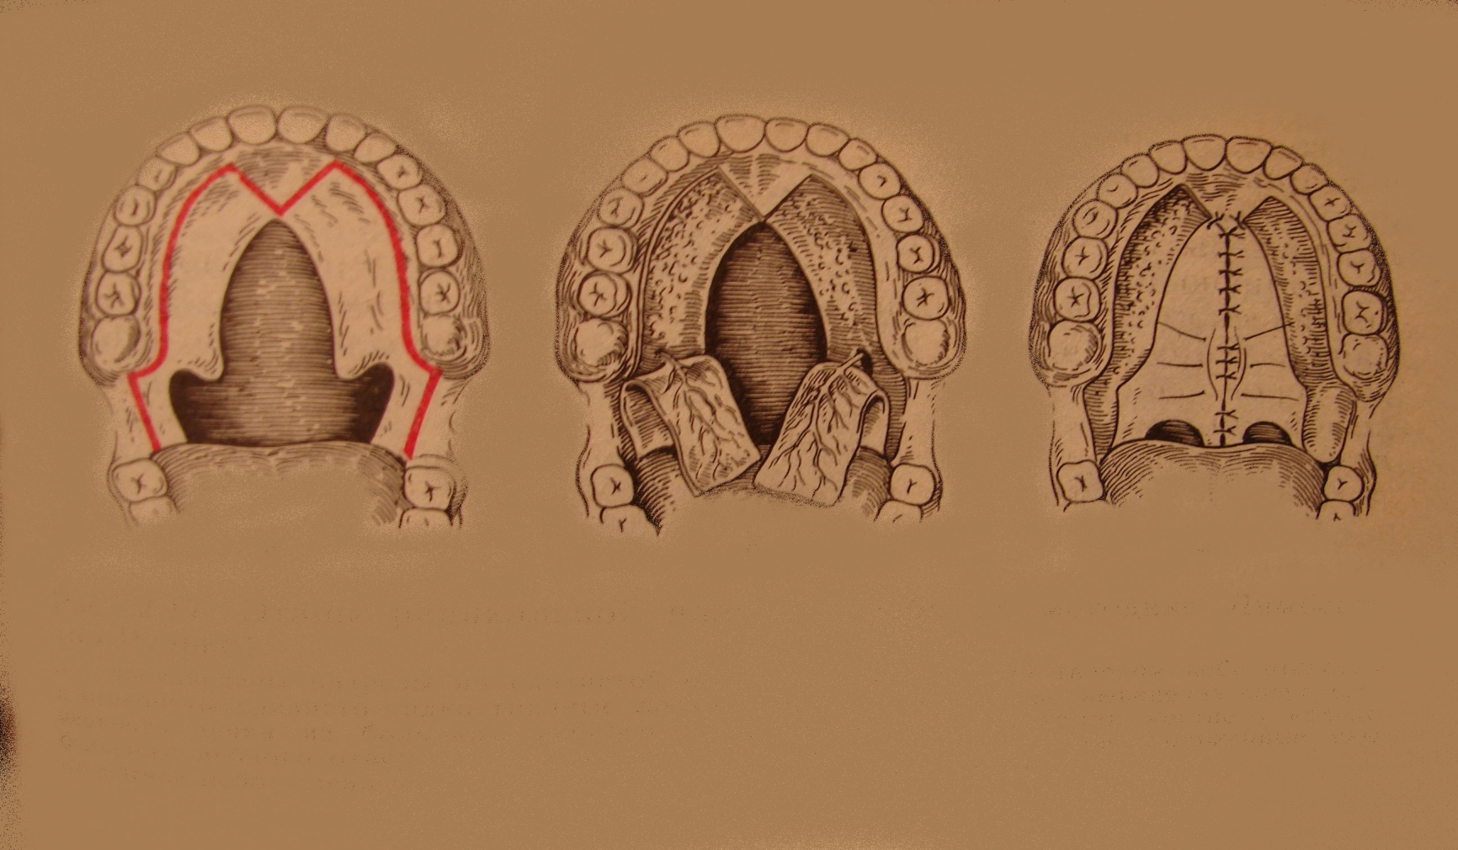
Рис.16.Хірургічне лікування вроджених ущелин неба (за методикою А.А.Лімберга)

Slide 40
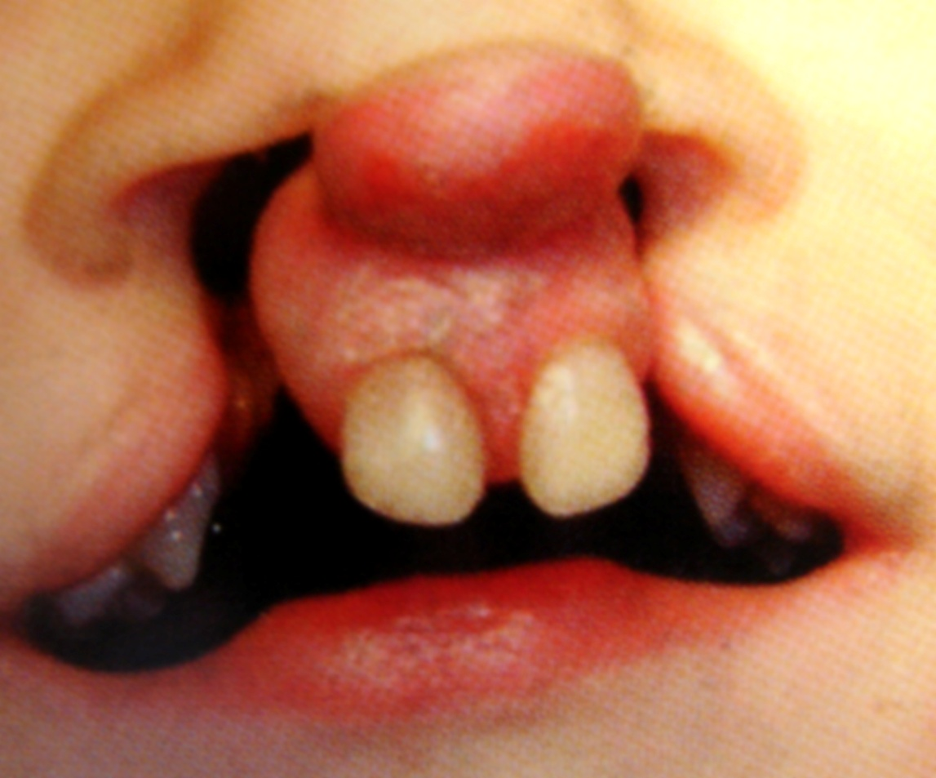
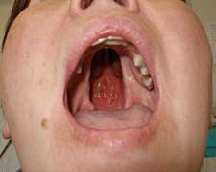
Рис.18 Повна двостороння ущелина неба,
альвеолярного відростка та верхньої губи
(« вовча паща»).
Рис.17 Повна ущелина неба

Slide 41
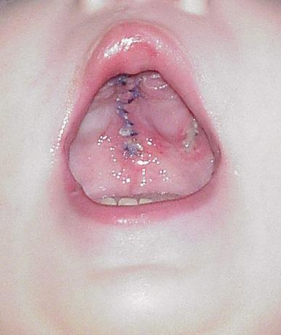
Рис.19. Розщелина піднебіння після пластики
через три тижні

Slide 42
ПРОФІЛАКТИКА СТОМАТОЛОГІЧНИХ ЗАХВОРЮВАНЬ
У ДІТЕЙ З РОЗЩИНАМИ ВЕРХНЬОЇ ГУБИ І НЕБА
Проведені співробітниками нашої кафедри обстеження ротової порожнини
у дітей з уродженими ущелинами верхньої губи і особливо неба
показали, що наявність ущелини призводить до порушення гомеостазу
порожнини рота і високому рівню ураження зубів карієсом і його ускладнення.
ніями.захворюванням пародонту.Операція уранопластики посилює
ці негативні тенденції. Тому профілактику
Стоматологічні захворювання необхідно починати відразу після народження.
Обсяг стоматологічної допомоги включає:
1).планову санацію порожнини рота;
2) комплекс профілактики стоматологічних захворювань;
3) одномоментну санацію порожнини рота та ЛОР-органів.

